Slide 1
Somerojoen lasku-uoman ennallistamisen (jokisuun kosteikon rakentamisen) esiselvitys
Kari Kamppi
FCG Suunnittelu ja tekniikka Oy
13.6.2013

Slide 2
Esityksen sisältö
Esiselvityksen tavoitteet
Järven tila ja sen kehitys
Somerojoen veden laatu
Järveen tuleva fosfori- ja typpikuormitus
Kustannukset
Miten tehokas kosteikko olisi veden puhdistajana?
Miten kosteikko vaikuttaisi järven veden laatuun?
Kosteikon hyödyt ja haitat asukkaille
Yhteensä 15 diaa.

Slide 3
Esiselvityksen tavoitteet
Fosfori- ja typpikuormituksen selvitys.
Kosteikon toteuttamisen vaihtoehdot.
Kustannusarviot ja aikataulut.
Arvio kosteikon rakentamisen vaikutuksista järvelle.
Hyödyt ja haitat.

Slide 4
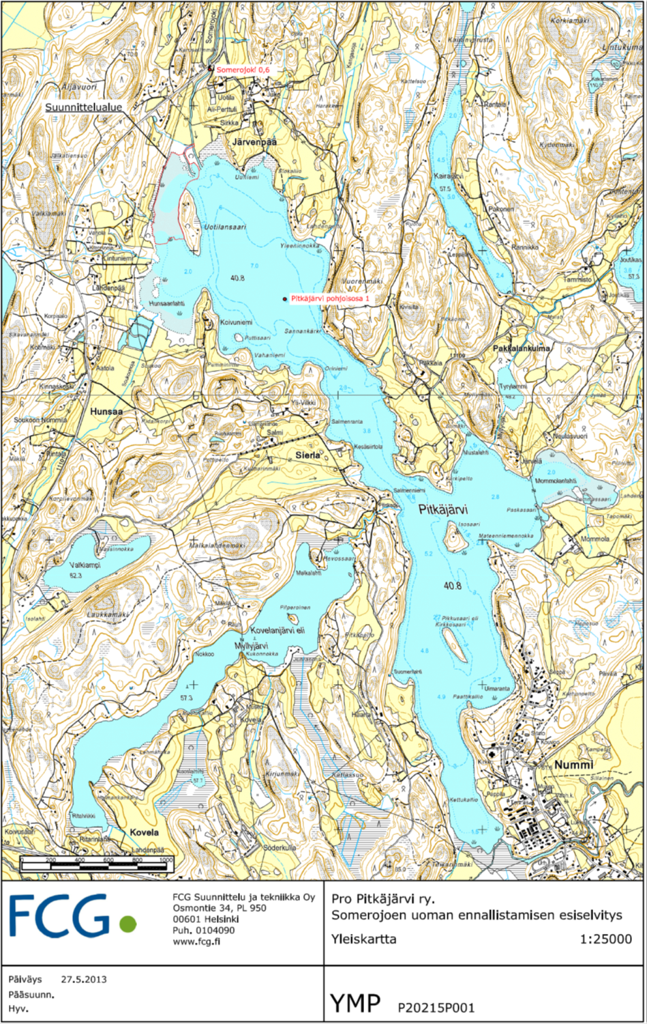
Kartta

Slide 5
Järven tila ja sen kehitys 1964-2013 (1)
Ei ole havaittu leväkukintoja tai kalakuolemia.
Happitilanne on ollut lähellä pintaa aina hyvä. Syvemmällä vesimassassa happipitoisuus on toisinaan ollut alentunut. Lähellä pohjaa on ajoittain ollut hapetonta tai lähes hapetonta vettä.
Fosforipitoisuus (40-55 µg/l) on rehevän järven tasoa.
Klorofylli-a:n pitoisuus (15-35 µg/l): rehevä tai erittäin rehevä
Typpipitoisuus (500-800 µg/l): lievästi rehevä tai rehevä.

Slide 6
Järven tila ja sen kehitys 1964-2013 (2)
Väriluku (50-100) ja kemiallinen hapenkulutus KHTMn (9-12 mg/l) keskitasoa tai hieman sitä suurempi.
Sameus avovesiaikana pintakerroksessa (1 m) 2-7 FNU, joka vastaa hyvää virkistyskäyttöluokkaa.
Ekologisesta tila (ympäristöhallinto): tyydyttävä.
Ei selviä muutoksia veden laadussa viimeisimmän 40-50 vuoden aikana.

Slide 7
Somerojoen veden laatu 1969-2009
Vesimuodostumaluokituksessa (ympäristöhallinto) Somerojoki kuuluu luokkaan keskisuuret savimaiden joet.
Ekologinen luokitus (ympäristöhallinto): hyvä.
Tavoite vesienhoidon vuoteen 2015 ulottuvassa toimenpideohjelmassa (ympäristöhallinto): nykyisen tilan säilyttäminen.
Vedenlaatutietoja on ajalta 1969-2009.
Pitoisuudet ovat tavallisia Etelä-Suomen pienille jokivesistöille, joiden valuma-alueella on kohtalaisesti peltoja.
Ei selkeitä muutossuuntia veden laadussa.

Slide 8
Järveen tuleva ulkoinen fosfori- ja typpikuormitus (1)
Fosforikuormitus: noin 5,1 tonnia/vuosi
Typpikuormitus: noin 77 tonnia/vuosi
Mistä lähteistä kuormitus tulee?
    Peltomaat:
    fosforista 4/5 (80 %)
    typestä vajaa 2/3 (n. 60 %)
    Muut maa-alueet (mm. metsät ja suot):
    fosforista 1/8 (13 %)
    typestä vajaa 1/3 (n. 30 %)
    Haja-asutus (jätevedet):
    fosforista runsas 1/20 (6 %)
    typestä 1/50 (2 %)
    Laskeumana ilmasta suoraan järveen:
    fosforista 1/50 (2 %), typestä 1/14 (7 %)

Slide 9
Järveen tuleva ulkoinen fosfori- ja typpikuormitus (2)
Somerojoen osuus järven ulkoisesta kuormituksesta
    Fosforista noin 2/3 (69 %)
    Typestä noin 2/3 (65 %)
Somerojoen valuma-alueen pinta-alan osuus on noin 85 % järven koko valuma-alueen pinta-alasta.

Slide 10
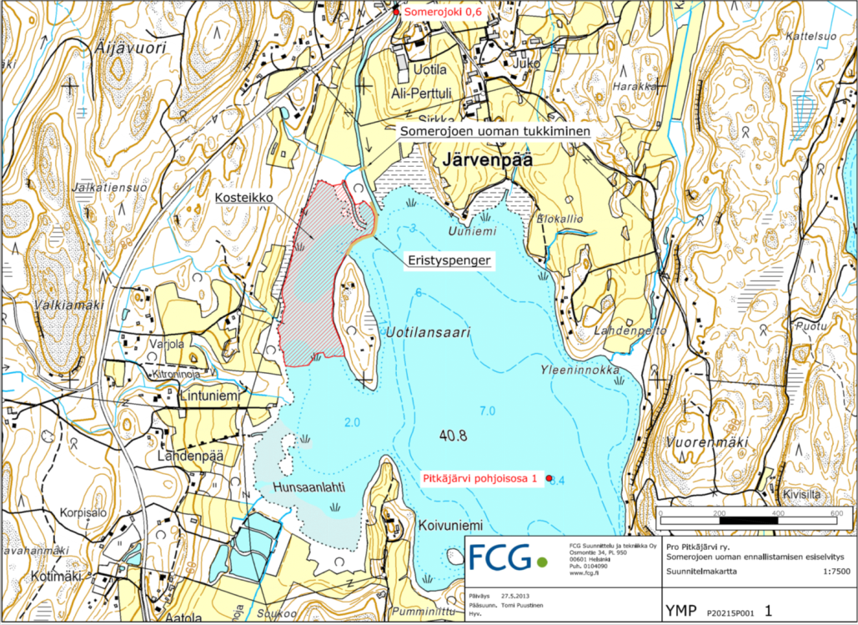
Kosteikkoalue joen suulla (suunnitelma)

Slide 11
Kustannukset
Kosteikon penkereiden rakentamisen kustannusarvio:
125 000 - 250 000 €.
Hintahaarukan alapäässä rakennusmassat saadaan itse kohteesta tai hyvin läheltä sitä.
Haarukan yläpäässä massat tulevat kauempaa (kuitenkin enintään 20 km).
Rakennustöiden kesto 2 kk

Slide 12
Paljonko kosteikko pienentäisi järven ulkoista kuormitusta?
Fosforikuormitus pienentyisi 2-5 % (vuosikeskiarvona).
Kiintoainekuormitus pienentyisi 5-20 % (vuosikeskiarvona).
Typpikuormitus ei todennäköisesti pienentyisi mainittavasti.
Miksi kosteikon vaikutus olisi näin pieni?
    Kosteikon pinta-alan suhde joen valuma-alueen pinta-alaan on erittäin pieni (n. 0,06 %).
    Jokiveden fosfori-, typpi- ja kiintoainepitoisuudet ovat melko pieniä.

Slide 13
Miten kosteikolla avulla saavutettava kuormituksen pienentyminen vaikuttaisi järven veden laatuun?
Järviveden fosforipitoisuus pienentyisi noin 1 µg/l (nykytaso on 40-55 µg/l). Vaikutus olisi erittäin pieni.
Vaikutus veden sameuteen olisi koko järven mittakaavassa vähäinen.

Slide 14
Hyödyt ja haitat asukkaille (1)
Rakentamisen aikana:
    Haitat: rakentaminen aiheuttaa veden väliaikaista samentumista.
Kun kosteikko on valmis:
    Hyödyt:
        Fosfori- ja kiintoainekuormitus vähenee (mutta vain vähän).
        Kiintoaineen kulkeutuminen syvänteeseen vähentyy hieman.
        Järven pohjoisosassa Uotilansaaren itäpuolella sameus voi pienentyä hieman, koska joesta tuleva virtaus ohjautuu penkereen vaikutuksesta saaren länsipuolelta.

Slide 15
Hyödyt ja haitat asukkaille (2)
Kun kosteikko on valmis:
    Haitat:
          Uotilansaaren länsipuolisella alueella (kosteikkoalue) vesikasvisto voi runsastua, koska joen virtaus ohjataan alueelle. Samalla alueella vesi voi samentua, koska jokivesi on sameampaa kuin järvivesi.
          Penger muuttaa jossakin määrin järven pohjoispään lahden ulkonäköä.
    Hyöty ja/tai haitta: Uotilansaareen avautuu maayhteys kosteikon penkereen välityksellä.

Slide 16
Kiitos!

